Slide 1
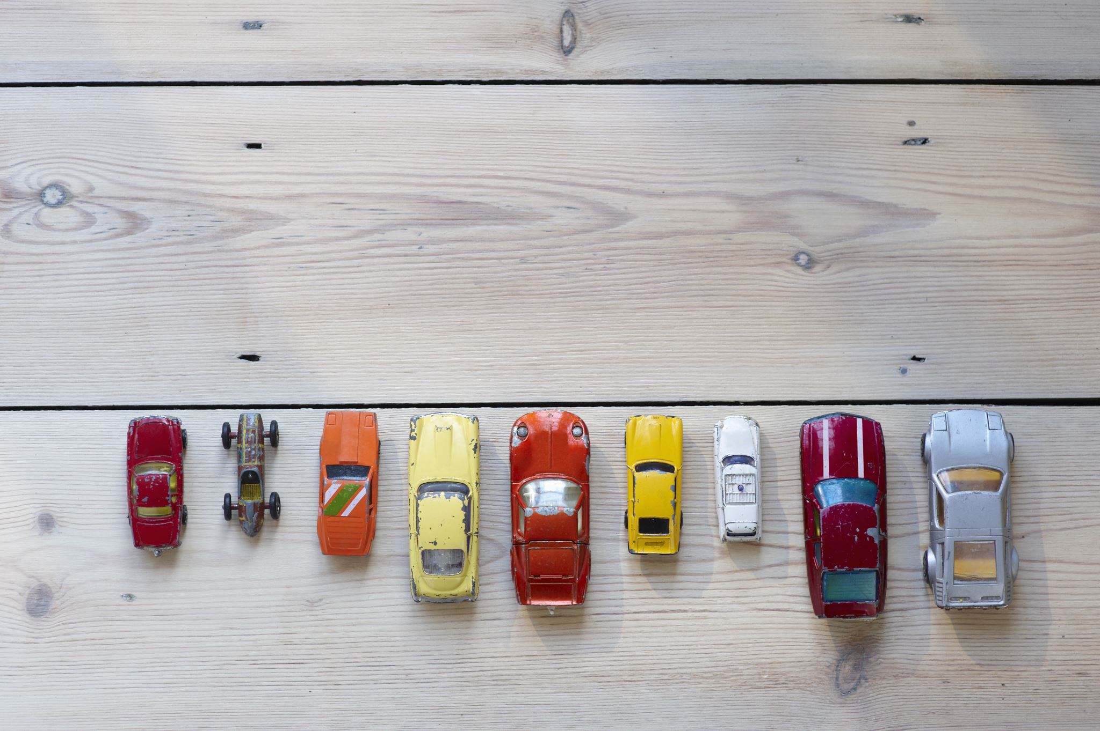
Is it possible to predict the price of a car in the market for the next years?
FINAL PROJECT
Assigned by Lidor Maman and Selena Matusevich
Using Data Scraping and Machine Learning methods
Notes:
אני לידור ממן ואני סלנה מטוסביץ. התחלנו את הפרויקט בנושא אחר לגמרי נושא התרופות והאם ניתן לחזות את ההתייקרות או ההוזלה שלהם בהתאם לפופולריות שלהם בקרב חולים התחלנו לאסוף נתונים וגילינו שאין מספיק נתונים באינטרנט בנושא הזה ומידע זה הוא לרוב חסוי. חשבנו מה לעשות והחלטנו לעבור באישור המתרגל לנושא אחר של מכירת רכבים וחיזוי המחירים שלהם לעתיד. שאלת המחקר שלנו היא האם ניתן לחזות את מחירי הרכבים לשנים הבאות ? כל נושא הרכבים זה עולם שמעסיק אותנו הרבה כיום ובעיקר מתאפיין בשינויים הרבים שחלים עליו. בתור בחורות צעירות שיצא להן לקנות ולמכור רכב מאוד מעניין אותנו אם מראש נוכל לחזות מה יהיה מחירי הרכבים בעתיד ובמה זה תלוי. האם לקנות רכב חדש בהכרח אומר שצריך לשלם יותר? האם ככל שהמנוע יותר חזק המחיר יותר יקר? ועוד המון שאלות שחווינו ושאלנו תוך כדי ביצוע איסוף הנתונים.

Slide 2

Elaboration on research process
1. Data Acquisition – Crawling the website we want to fetch the information from, and gathering it all together.
1
2. EDA – Filtering and cleaning the data, analyzing it and visualizing insights based on the data we acquired.
2
3. Machine Learning – Using ML techniques to help us predict popularity of a car, and benchmarking the performance of the models.
3
4. Conclusions – Stating conclusions from the models regarding our research question.
4
Notes:
אלה בעצם שלבי העבודה שלנו במחקר, שלב איסוף הנתונים והרכשה, שלב הEDA וטיוב הנתונים שקיבלנו על מנת להפיק מסקנות שתואמות את שאלת המחקר שלנו.
שלב למידת המכונה

Slide 3
Data sources
Data acquisition using scraping:
_{https://www.yad2.co.il/}
Fun Fact: The first web scraper was created in 1993 by a computer scientist named Mike Davis. Davis was working on a project to create a database of all the websites on the internet, and he needed a way to automatically collect data from those websites. He created a program that could follow links on websites and extract data from the pages it visited. This program was the first web scraper, and it paved the way for the development of web scraping as a powerful tool for data collection.
Note: Some websites want to prevent us from flooding their sites with requests or prevent automation, therefore they use pop-ups or any other techniques to prevent us doing so.
Data Acquisition
EDA
Machine Learning
Conclusions
Notes:
מקור המידע שלנו הוא אתר יד 2 אתר מאוד מפורסם שאין כמעט מישהו שלא מכיר, אתר שיכול לספק לנו המון מידע והמון נתונים בהתאם לשאלת המחקר שלנו. בתחילת משיכת הנתונים גילינו שהדבר לא הכי פשוט ושיש כמה ניסיונות של בעלי האתר להקשות עלינו לנסות ולמשוך שם נתונים. כמו קאפצה שקופצת (אני לא רובוט) ובמידה ולא עושים את זה בזמן כל ההרצה נופלת ומשיכת הנתונים עוצרת ולא מופק שום דבר ממשיכה זו. אם זה במהלך המשיכה המשתנה css selector משתנה לו התוכן כדי שלא תצליח המשיכה וצריך לשנות לעדכני כדי להמשיך למשוך. הדבר לקח המון זמן ולילות ארוכים עד שנמשכה כמות נתונים שסיפקה אותנו.

Slide 4
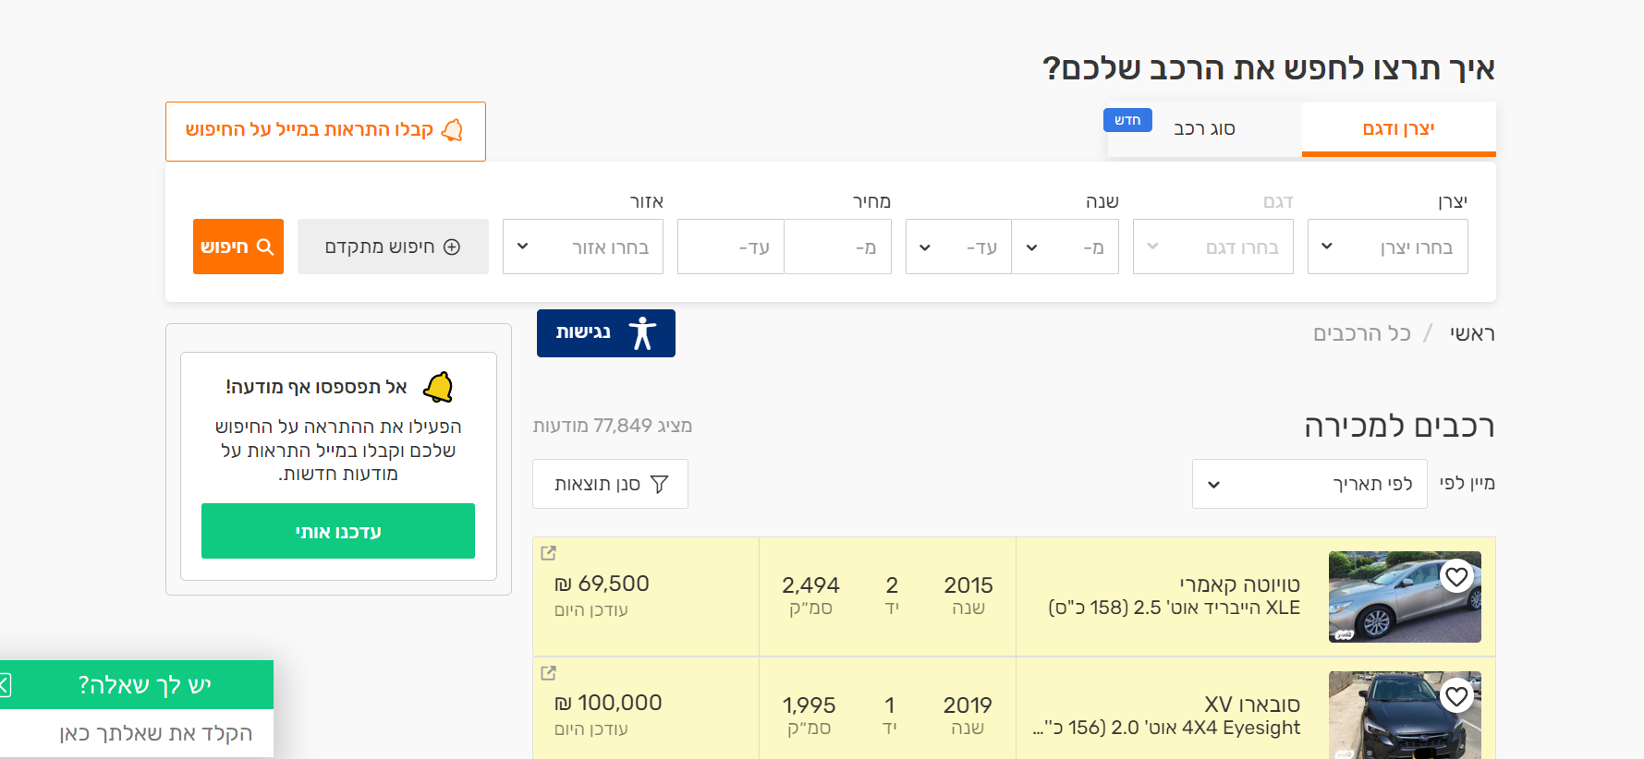
Notes:
ככה בעצם נראה האתר, כל דף בנוי מ36 מודעות ובעצם זהו דף HTML דינאמי כלומר, אם לא נכנס לכל מודעה ומודעה לא נוכל לאסוף את שאר הנתונים הנמצאים בתוך המודעה בפרטים נוספים.

Slide 5

Packages used during the research:
Pandas - analysis and manipulation tool BeautifulSoup - parsing HTML and XML documents Selenium- allows us to automate web browser interaction: Testing web applications, Data scraping.. Requests - HTTP library Time – overcome various obstacles
Notes:
אלה הסיפריות העיקריות בהן השתמשנו במהלך הפרויקט.

Slide 6
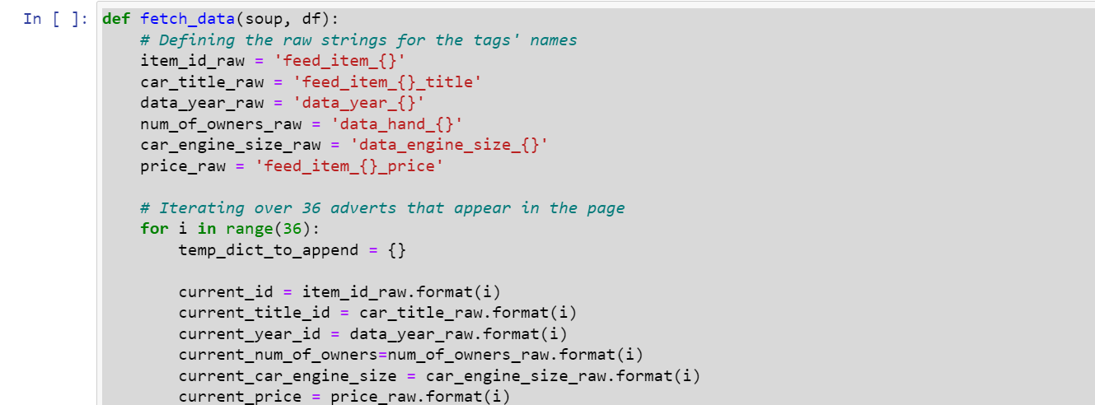
A little bit of code…
This defines a series of variables that contain the IDs of the tags that will be used to extract the data from the web page.
This loops over 36 times, which is the number of adverts that appear on each page of the Yad2 website.
this creates a dictionary that will be used to store the data for each advert.
These lines of code get the IDs of the tags that will be used to extract the data for each advert.
Notes:
בחרנו שהכתובת url הראשונית שלנו תהיה כתובת שמובילה ישירות לכל תוצאות המכוניות שמכילות מחירים שלא יהיה מצב שיוצאת לנו תוצאה בלי מחיר שבעצם שאלת המחקר שלנו היא סביב נושא המחירים.
לאחר מכן גילינו שכל דף html מכיל 36 מודעות של רכבים ושיש מעל ל800 עמודים כאלה והכמות גדלה בכל יום עוד ועוד.. לפי התבוננות בקוד הhtml ראינו כי זה html דינאמי וכאשר נלחץ על כל מודעה יפתחו נתונים רבים נוספים שיכולים לתרום לנו מאוד לשאלת המחקר שלנו. לכן את ההרכשה ביצענו על ידי מעבר על כל מודעה ומודעה, פתיחה שלה ומשיכה של כל השדות המופיעים שם בהתאם לקוד שתואם כל שדה בhtml

Slide 7
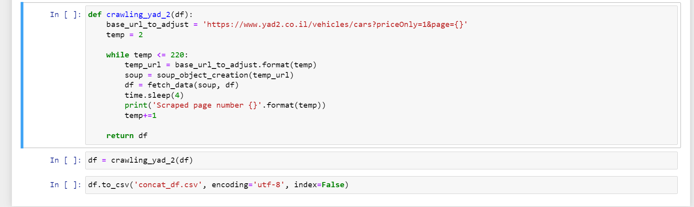
A little bit of code…
The df argument is a pandas DataFrame that will be populated with the data from the Yad2 website.
This defines a variable called base_url_to_adjust that contains the base URL for the Yad2 website. The page parameter in the URL will be incremented from 2 to 220, which will allow us to crawl the first 220 pages of the website.
This pauses the execution of the code for 4 seconds. This is done to prevent overloading the Yad2 website.
This code will crawl the first 220 pages of the Yad2 website for cars that are priced only. The data from each page will be stored in a pandas DataFrame and the DataFrame will be returned by the function.
Notes:
זהו תהליך הCRAWLING בו משכנו נתונים של 220 העמודים הראשונים בתוצאות של הרכבים עם המחירים בדף יד 2.
איחדנו את כל הנתונים שנשמכים לקובץ CSV אחד וכעת כול

Slide 8
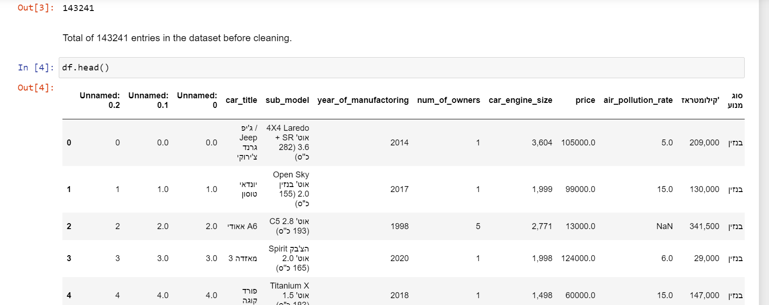
EDA (exploratory data analysis)
According to the table we have found out that we need to handle with data that miss matches.
- Deleting duplicate rows.
-Deleting unnecessary columns that will help to refine the result in the machine learning phase
-Changing the column names to English
-Deleting None's
-We wanted to extract a new horsepower column from the sub model column and then delete it.
Notes:
בסיום ההרכשה ראינו כי יש המון שדות שאנו צריכים להפוך משדה סטרינגי לשדה מספרי על מנת שיתרום לשאלת המחקר שלנו ובנוסף ראינו כי יש נתונים שפחות רלוונטים לשאלת המחקר שלנו כמו למשל שדה בעלות קודמת והחלטנו להוריד אותו מהטבלה שלנו.
בנוסף משדה SUB_MODEL החלטנו למשוך רק את האינפורמציה על הגודל כוח סוס כי שאר המידע לא תורם לנו.

Slide 9
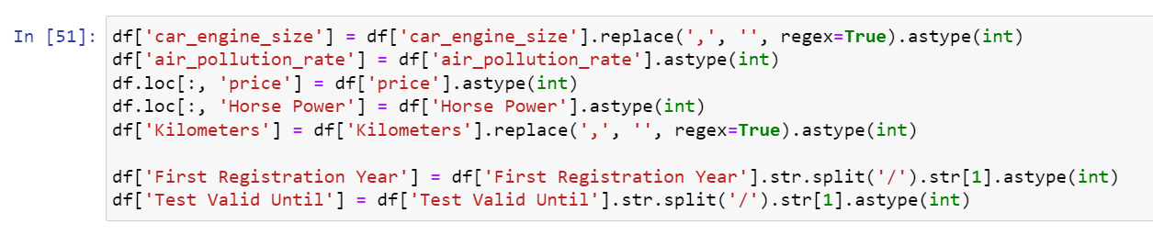
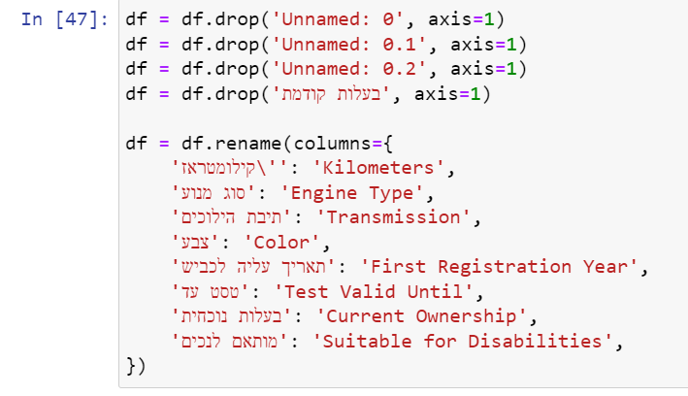
We converted the data from string data to numeric data and deleted commas so that the conversion to integer happened without errors.
In the "date of putting it on the road" and the "test", we extract only the year.
Conclusions
Machine Learning
EDA
Data Acquisition
Notes:
גם כאן בהמשך לשקף הקודם מוצג המשך הקוד בו ביצענו את טיוב הנתונים.

Slide 10
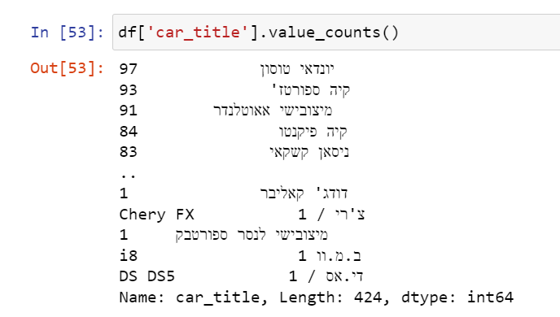
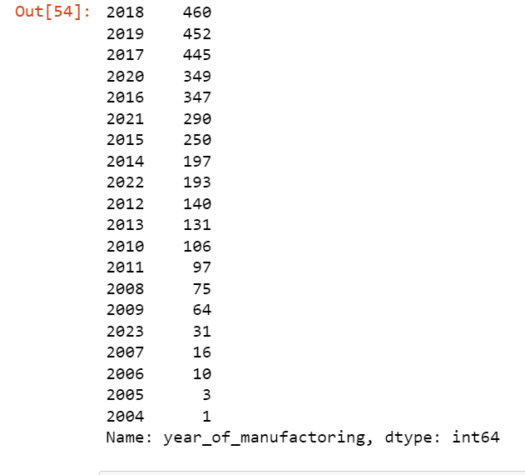
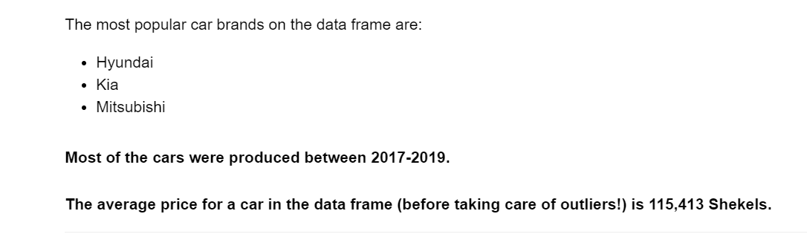
Let’s observe some insights:
Conclusions
Machine Learning
EDA
Data Acquisition
Notes:
אלו הן המסקנות שיכלנו להסיק ראשונית מהתוצאות שקיבלנו. ניתן לראות ששלושת החברות הפופולריות של הרכבים למכירה ביד 2 שקיים בהם מחיר הם יונדאי, קיה ומיצובישי.
בין השנים 2017 ל 2019.
המחיר הממוצע לרכב כזה הוא בערך 115,413 ₪.
בצד מפורט איך מוגדרת בטבלה כל שנת ייצור של רכב.

Slide 11
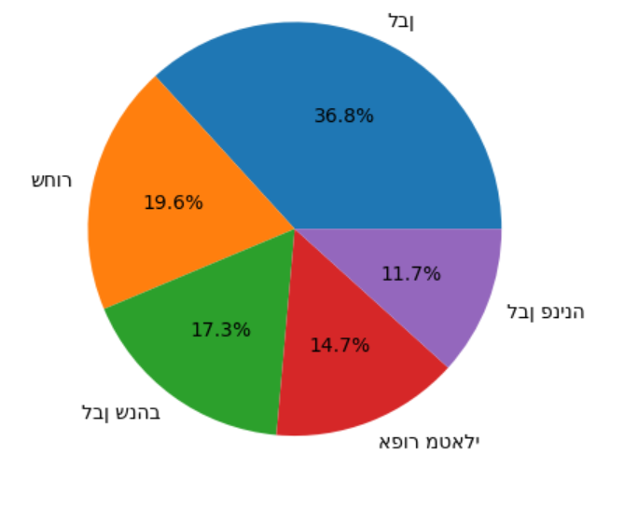
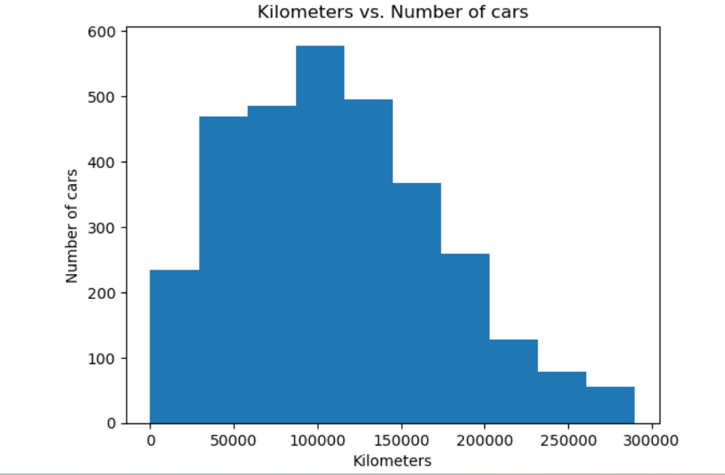
Let’s observe some insights:
This pie chart describes that the most popular car colors and White and Black.
The majority of the cars in the DataFrame vary around 100,000 kms.
Conclusions
Machine Learning
EDA
Data Acquisition
Notes:
כמה מסקנות וגרפים שיצרנו מהנתונים שקיבלנו.
תרשים העוגה מראה לנו את חלוקת האחוזים בפופולריות צבע הרכב שנמכר באתר.
והתרשים משמאל מראה לנו מה התפלגות הקילומטראז' בקרב הרכבים באתר.

Slide 12
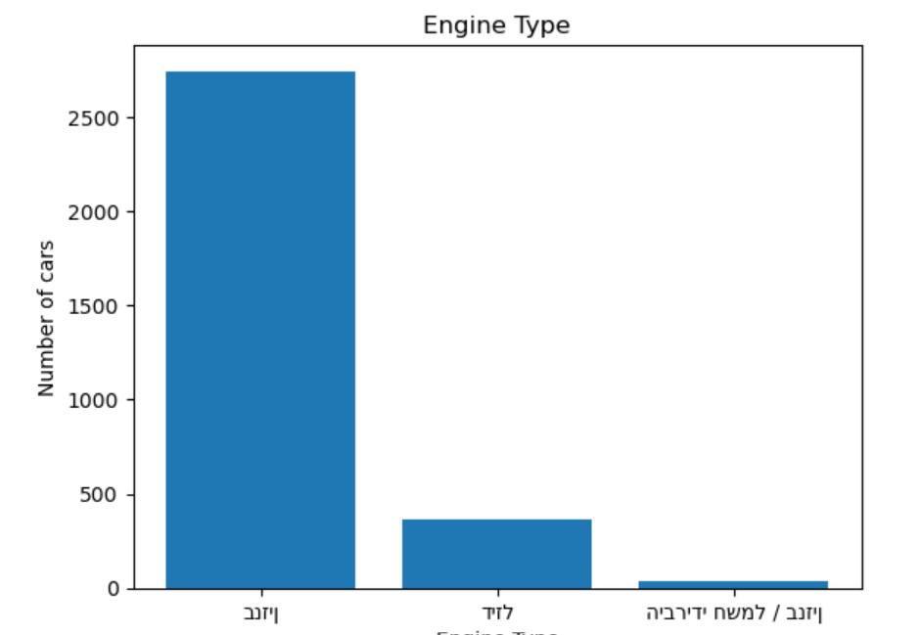
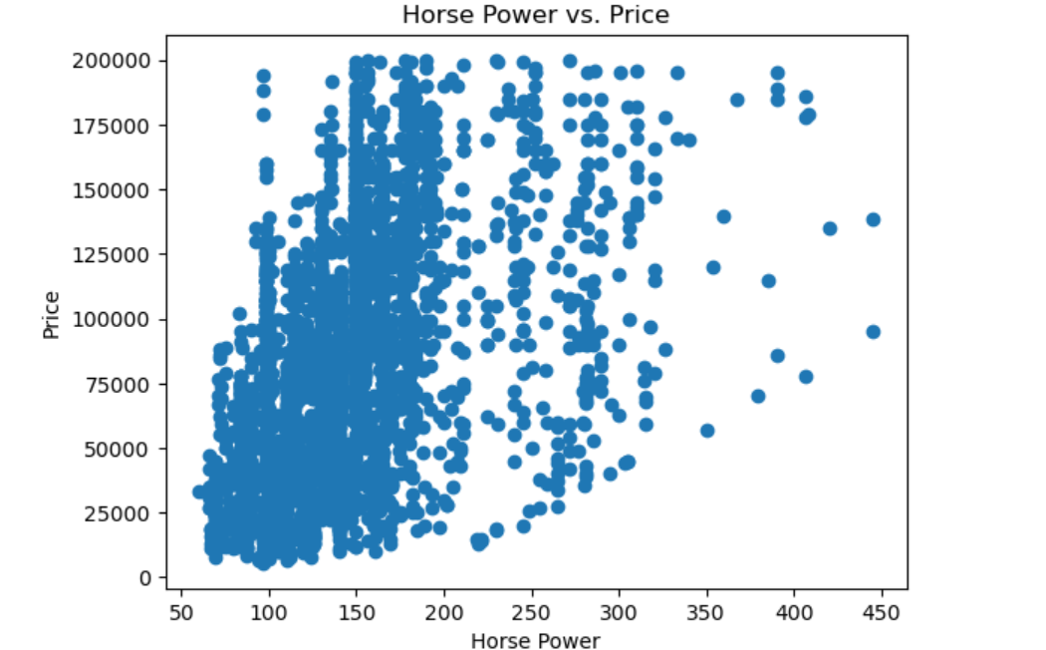
We can infer that there isn't direct connection between the horse power of a car and its price, because, for example, the car with the most horse power (450) costs less than cars that their horse power's stat is lower.
Most of the cars in the Data Frame use gasoline.
Conclusions
Machine Learning
EDA
Data Acquisition
Notes:
מימין ניתן לראות כי הקשר בין המחיר לכוח סוס הוא לא וודאי ויכול לתת תוצאות שונות תלוי בסוג הרכב.
משמאל ניתן לראות כי הכמות הגדולה הנפוצה ביותר של הרכבים הם על מנוע בנזין.

Slide 13
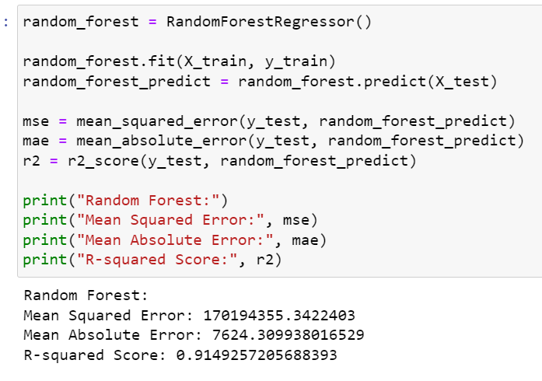
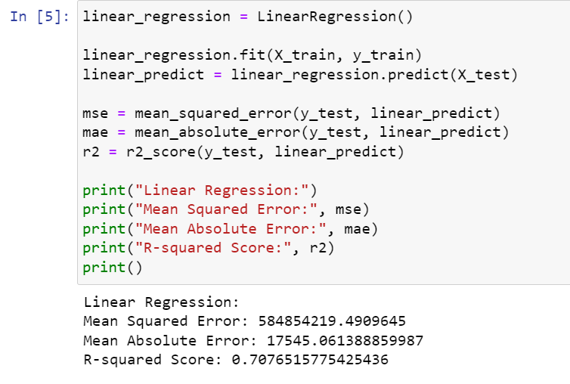
Machine Learning
During this phase, in order to handle “Description” feature, we imports two machine learning models from the scikit-learn library:
two different algorithms:
Linear Regression: This is a linear regression model that can be used to predict a continuous value from a set of features.
Random Forest Regressor: This is a random forest model that can be used to predict a continuous value from a set of features.
Conclusions
Machine Learning
EDA
Data Acquisition
Notes:
שלב למידת המכונה.
בדקנו 2 סוגים על מנת לדעת מה טיב התוצאה שקיבלנו. השתמשנו בlinear regression ו random forest regressor
בLinear Regression קיבלנו תוצאה נמוכה יותר לעומת הrandom forest ולכן ניתן להסיק כי למודל שלנו ועם הקיטריונים שאנחנו ביצענו השוואה RANDOM FOREST הוא הטוב יותר מכיוון שאנחנו מחפשים תוצאה כמה שיותר קרובה ל1.

Slide 14
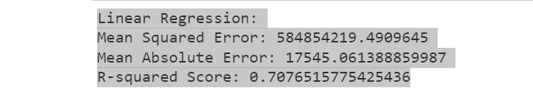
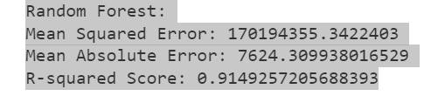
We can see that the model Random Forest was more accurate
Linear Regression
Random
Forest
Conclusions
Machine Learning
EDA
Data Acquisition

Slide 15
Conclusions
In conclusion, we faced the blocking problem that appeared on the 2nd hand site, but we managed to overcome it using the SLEEP function.
Some of the conclusions we received matched our hypotheses but there were also some that did not.
Conclusions
Machine Learning
EDA
Data Acquisition
Notes:
לסיכום, התמודדנו עם בעיית החסימה שהופיעה באתר יד 2, אך הצלחנו להתגבר עליה באמצעות פונקציית SLEEP
חלק מהמסקנות שקיבלנו תאמו את ההשערות שלנו אבל היו גם כאלה שלא. אבל בסך הכל אנחנו יכולות להגיד שניתן בעזרת הנתונים של המכוניות הקיימים באתר בהתפלגות השנים להסיק מה יהיו המחירים בשנים הבאות.

Slide 16
Thank you for listening!

